Slide 6
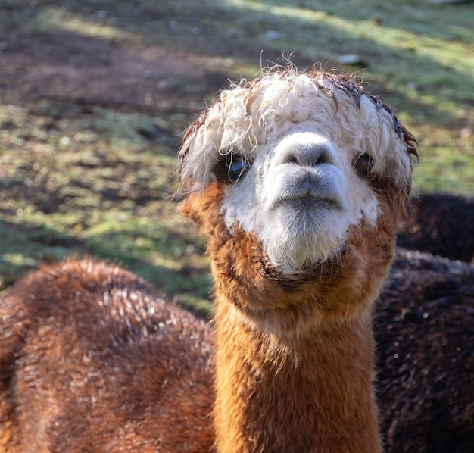
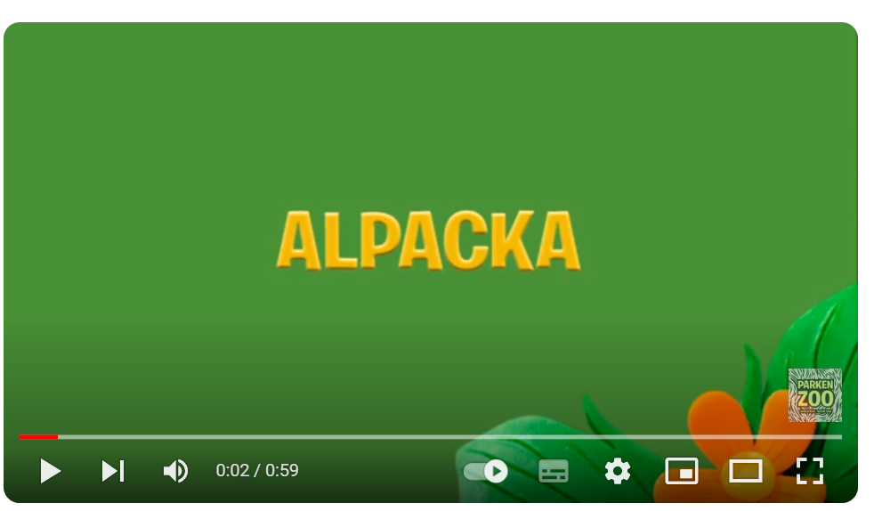
Veckans filmklipp
Alpacka (youtube.com)
Här får vi se ett kort klipp från djurparken Parken zoo där djurskötaren berättar lite om alpackor och vi får se alpackor.
Av Astrid Keussen

